Slide 1
Android 학습
설진우 (Felix)
Ch13 & Ch14

Slide 2
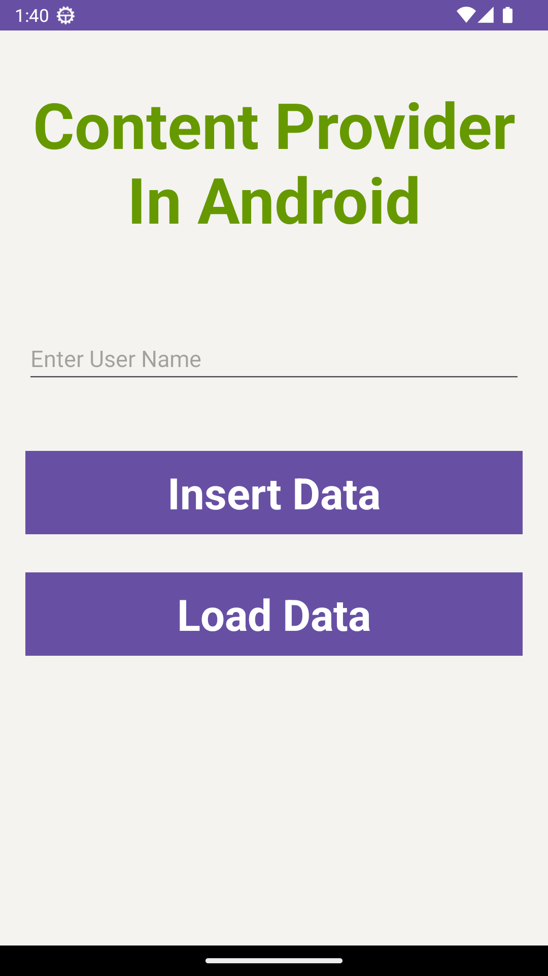
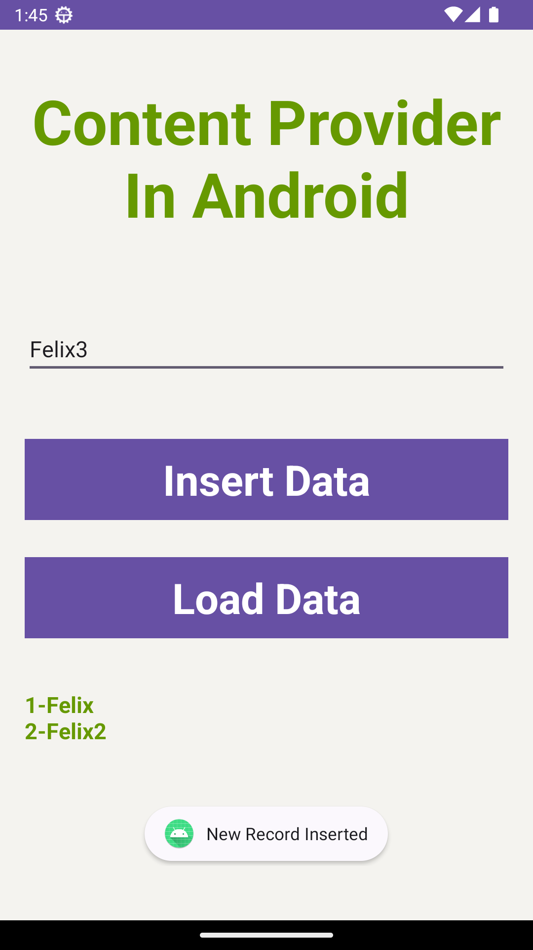
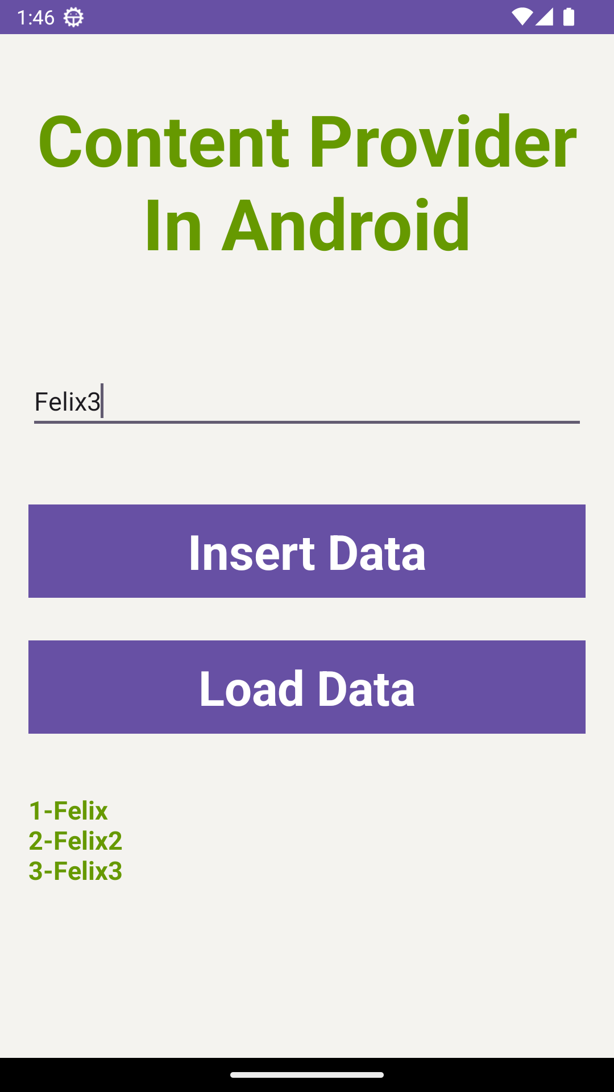
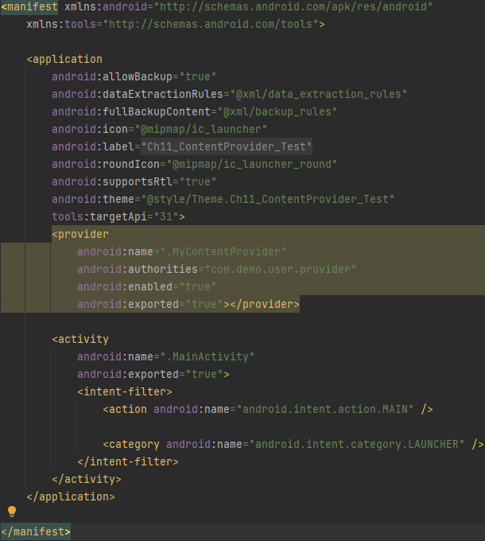
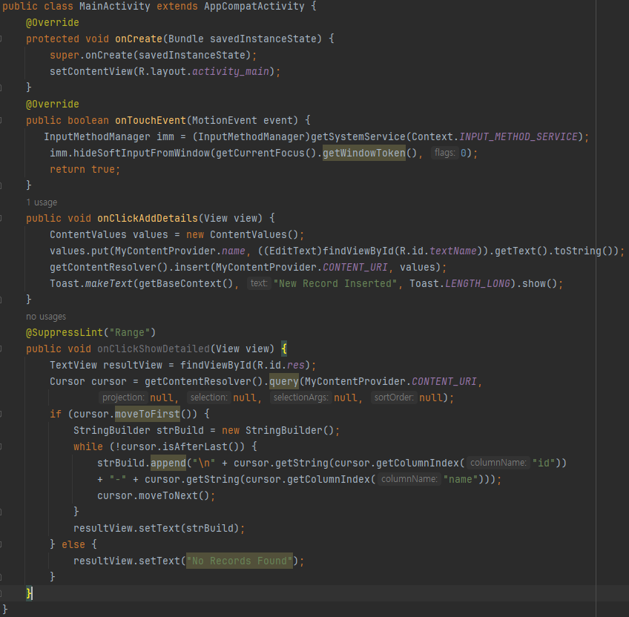
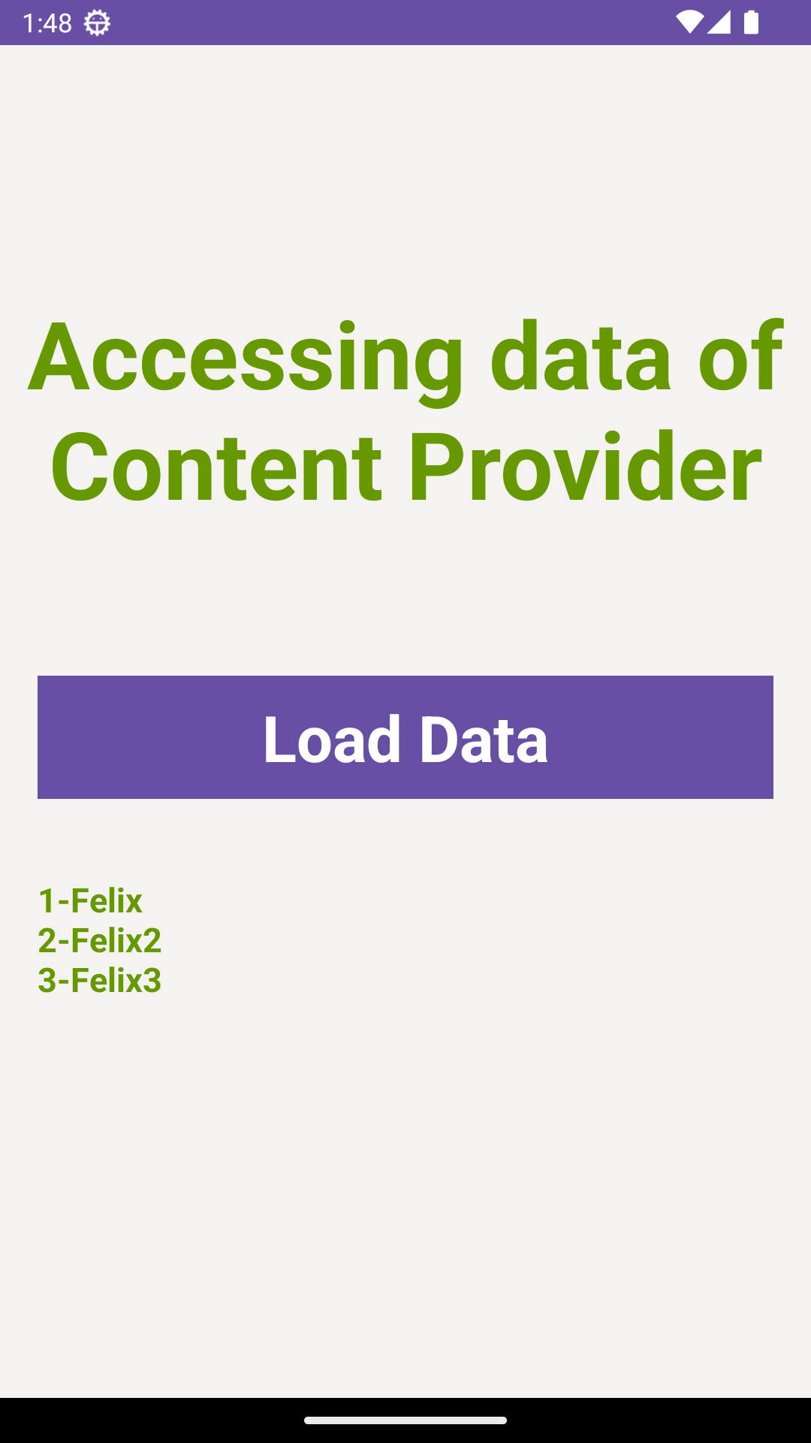
Content Provider
Manifest.xml
Ch11

Slide 3
프로세스와 스레드 (Process & Thread)
Process의 특징
독자적으로 실행이 가능한 환경
자신만의 메모리 공간을 보유 -> 각 process의 메모리 공간은 분리
Thread의 특징
동시 작업의 문제점
Ch13

Slide 4
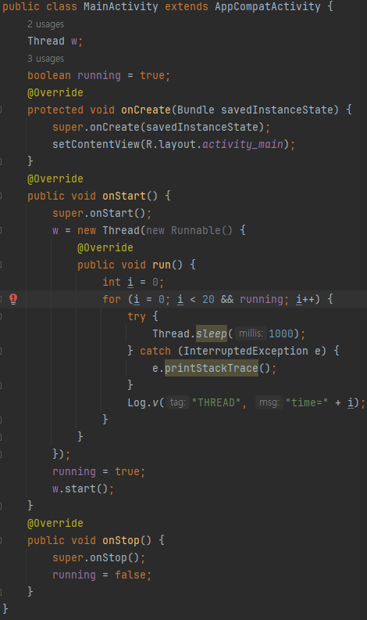
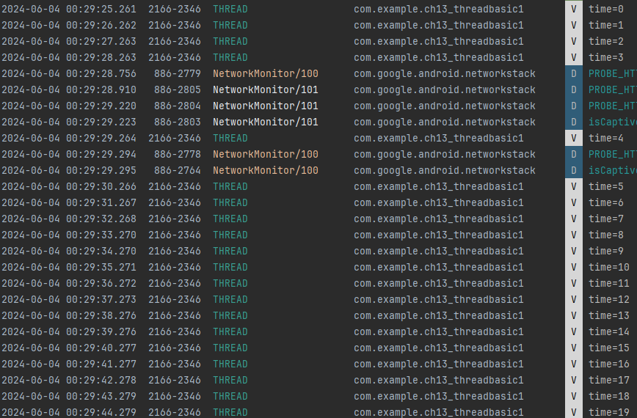
스레드 (Thread)
Main Thread
독자적으로 실행이 가능한 환경
자신만의 메모리 공간을 보유 -> 각 process의 메모리 공간은 분리
Thread의 특징
동시 작업의 문제점
Ch13

Slide 5
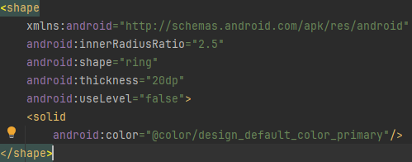
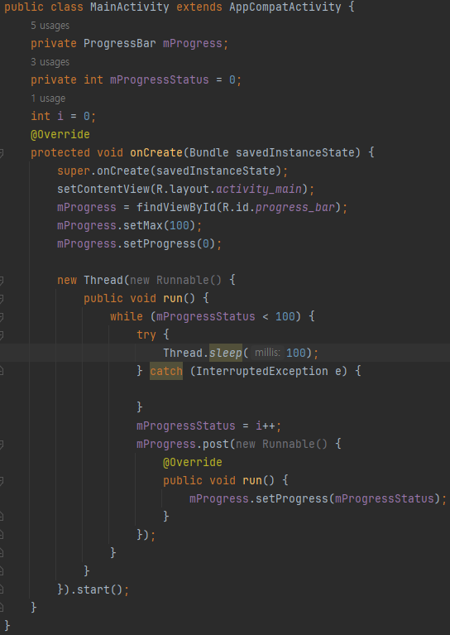
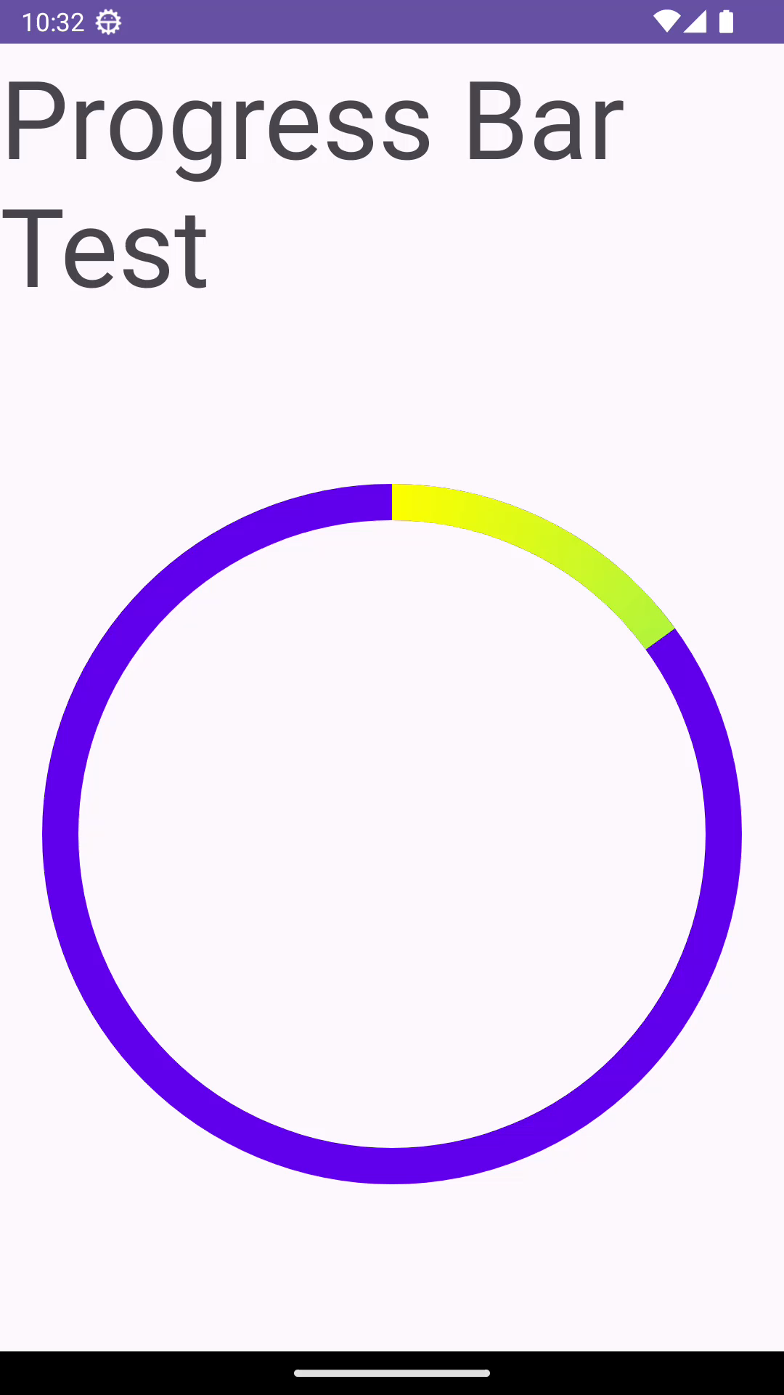
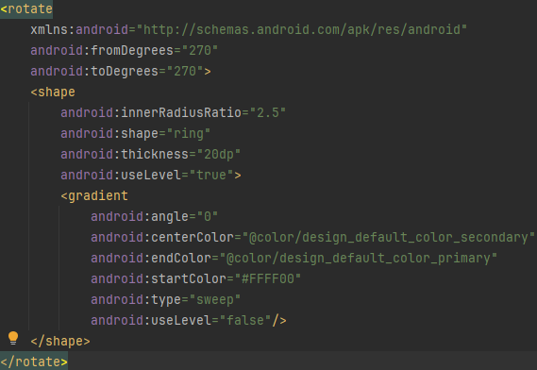
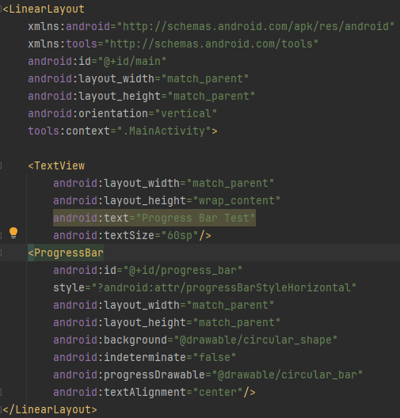
스레드 (Thread)
Ch13

Slide 6
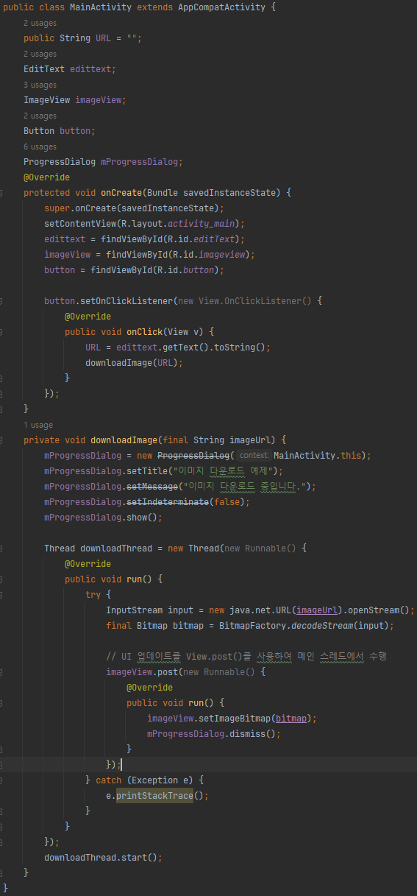
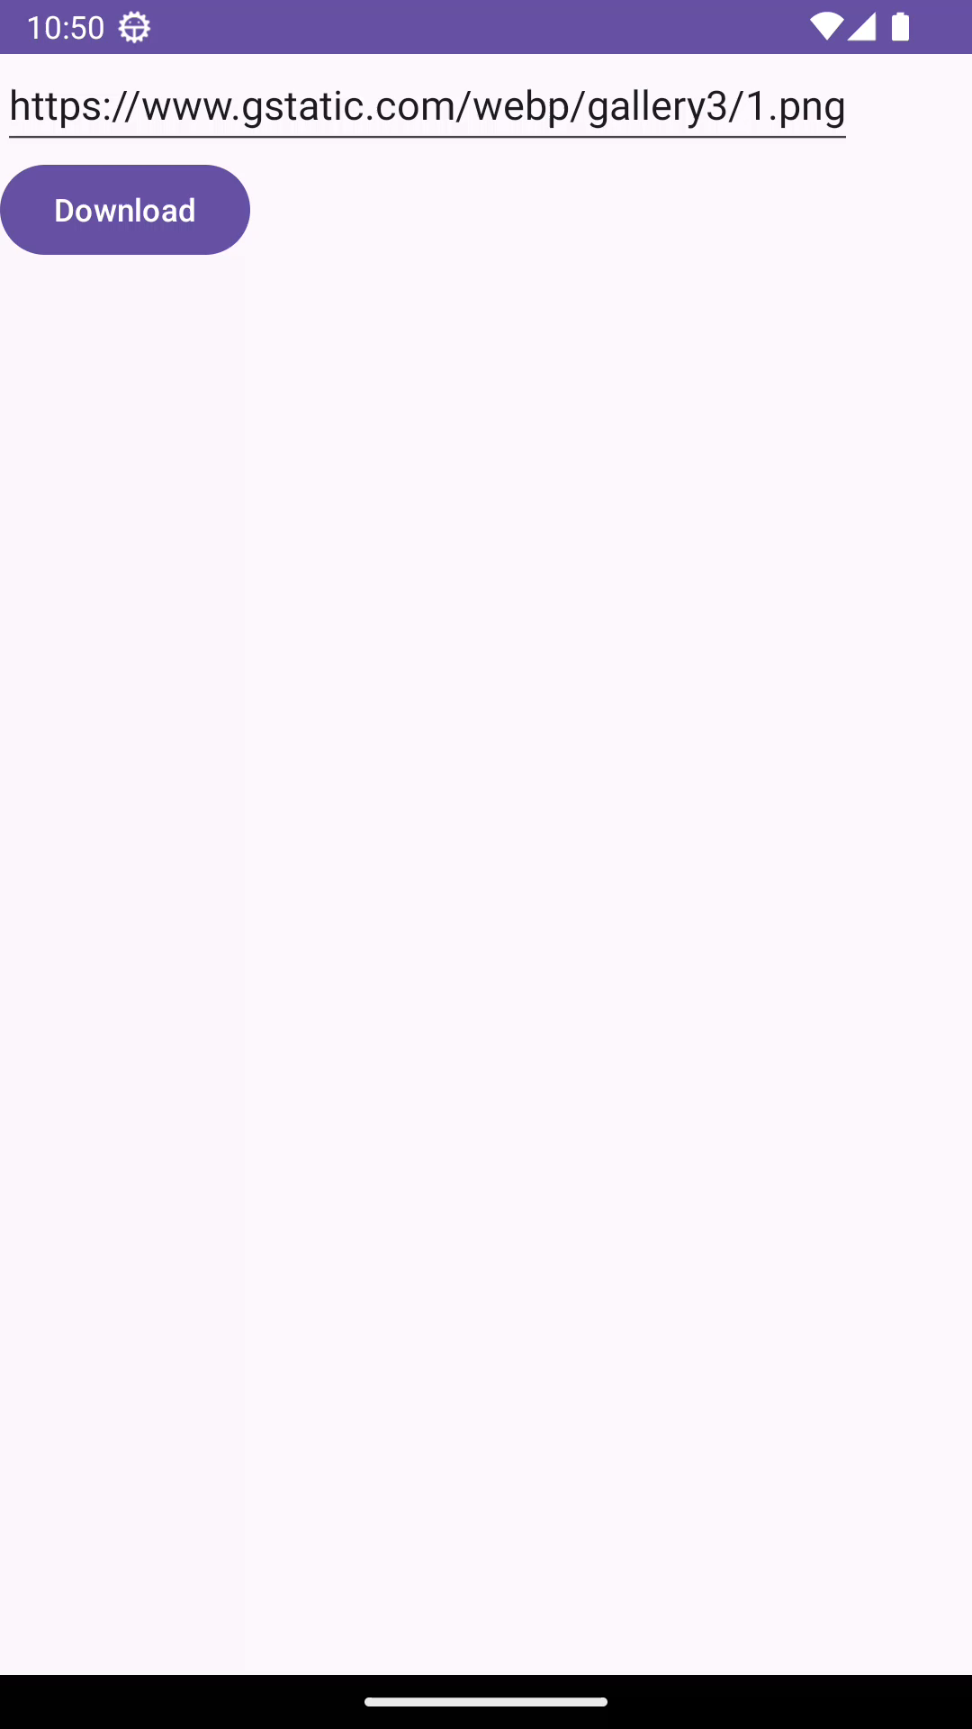
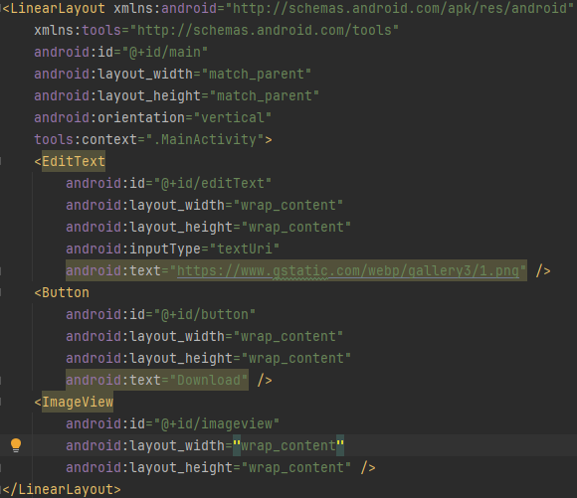
스레드 (Thread)
Ch13

Slide 7
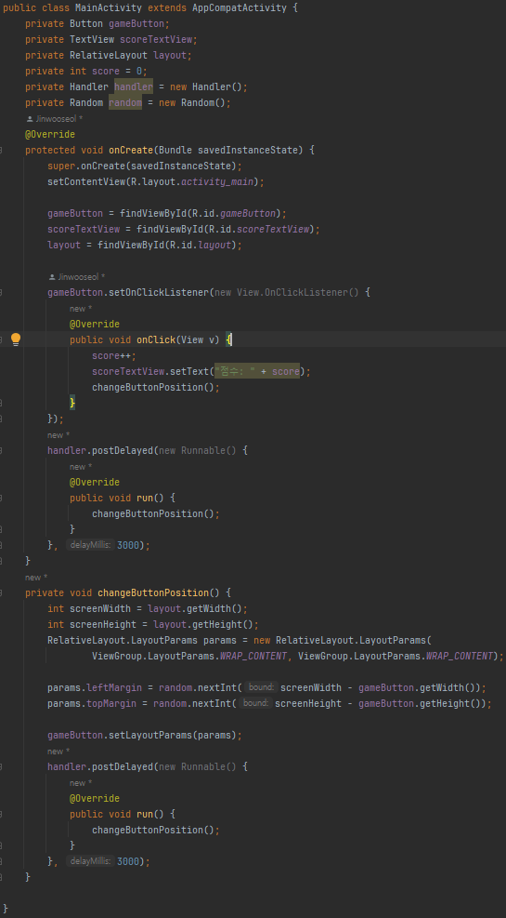
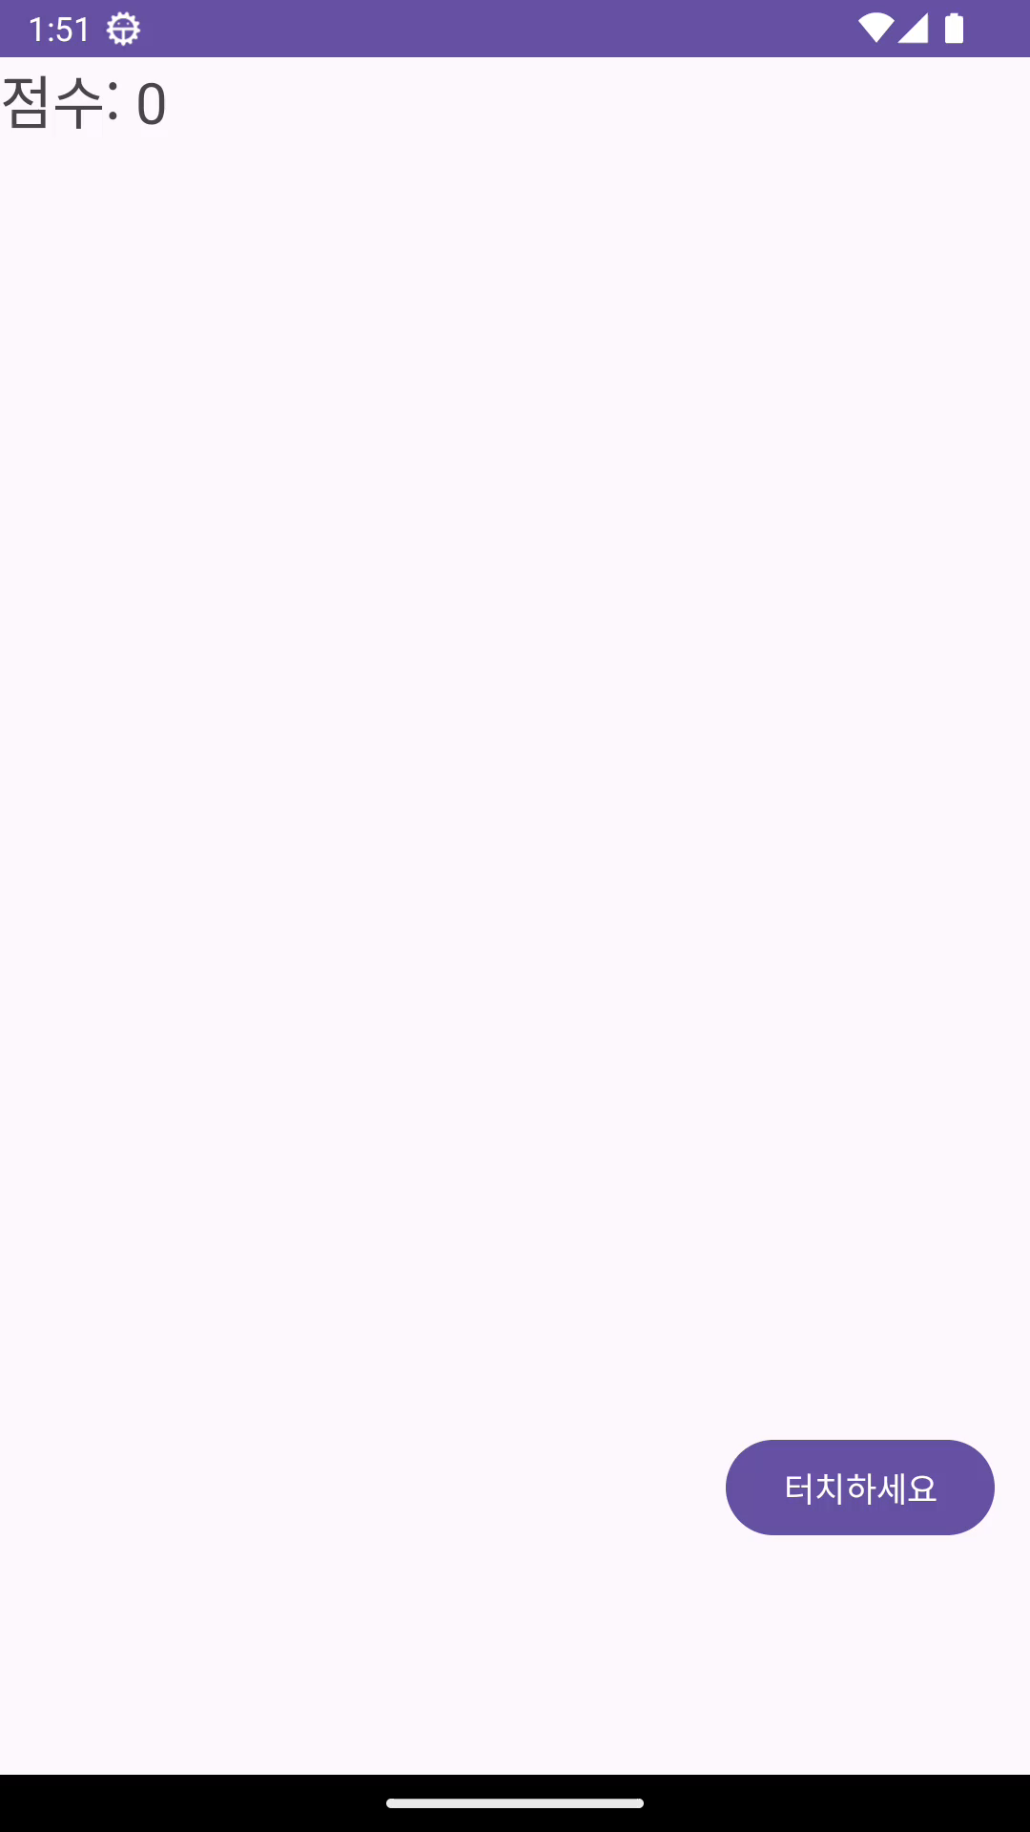
스레드 (Thread)
Ch13

Slide 8
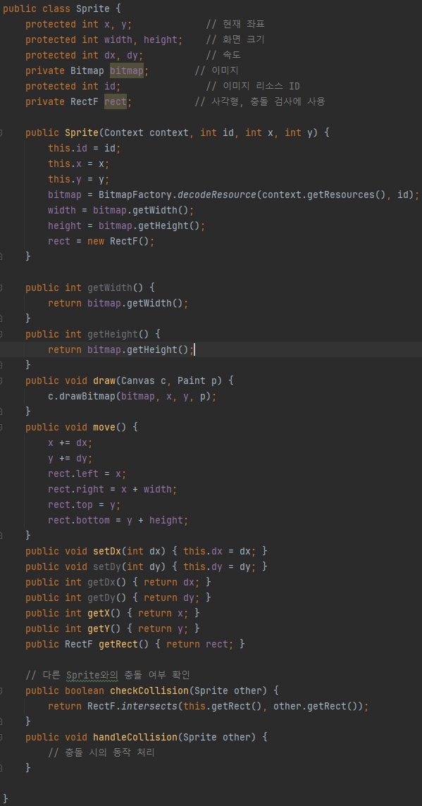
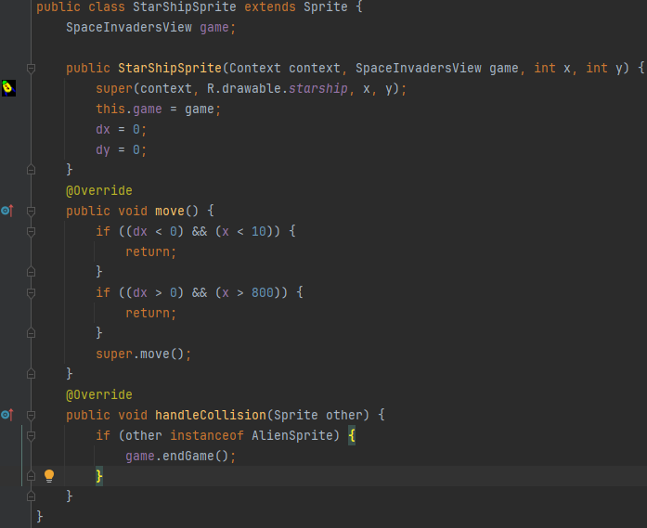
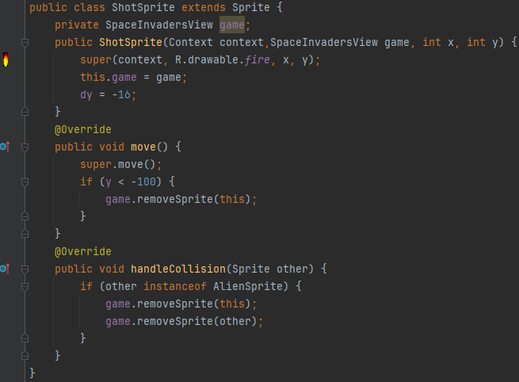
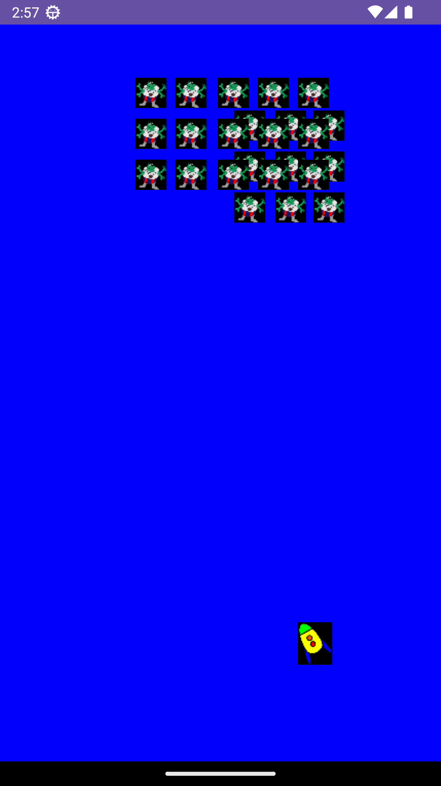
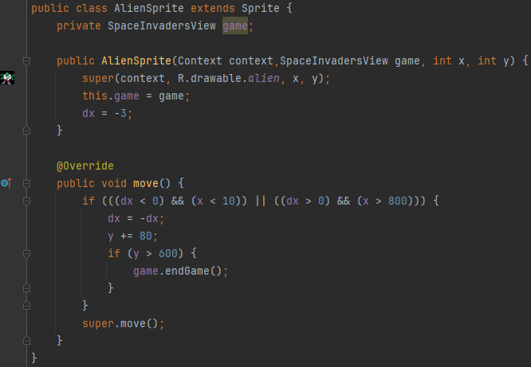
스레드 (Thread)
StarShipSprite Class: 주인공 우주선을 모델링
AlienSprite Class: 외계인 우주선을 모델링
ShotSprite Class: 포탄을 모델링
SpaceInvaderView Class: 게임 보드를 모델링
Ch13

Slide 9
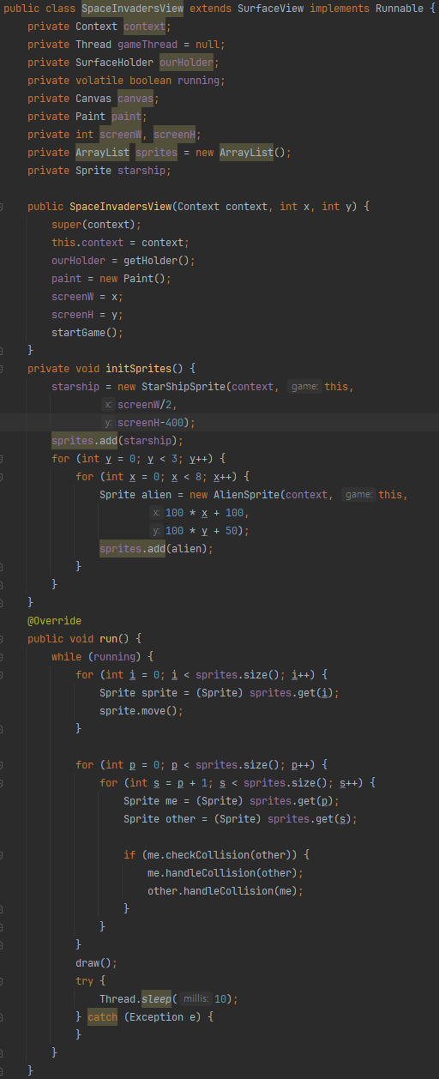
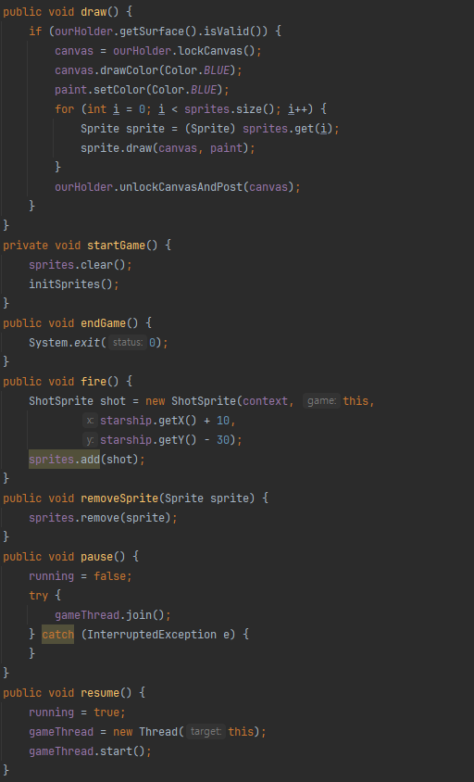
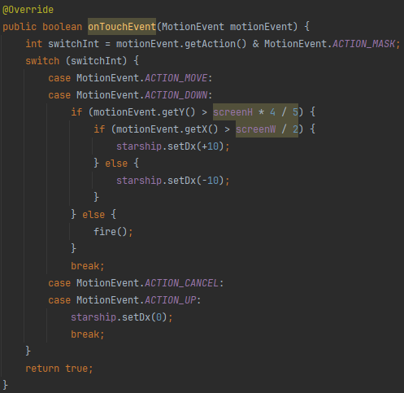
스레드 (Thread)
Ch13

Slide 10
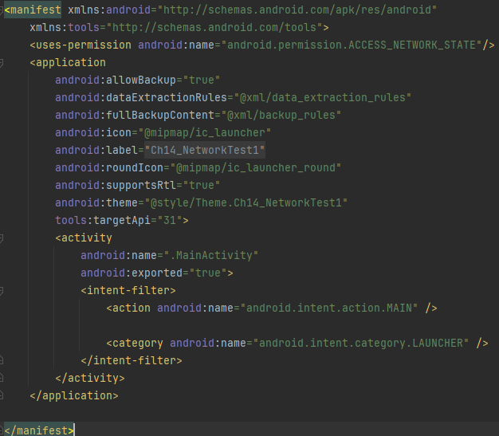
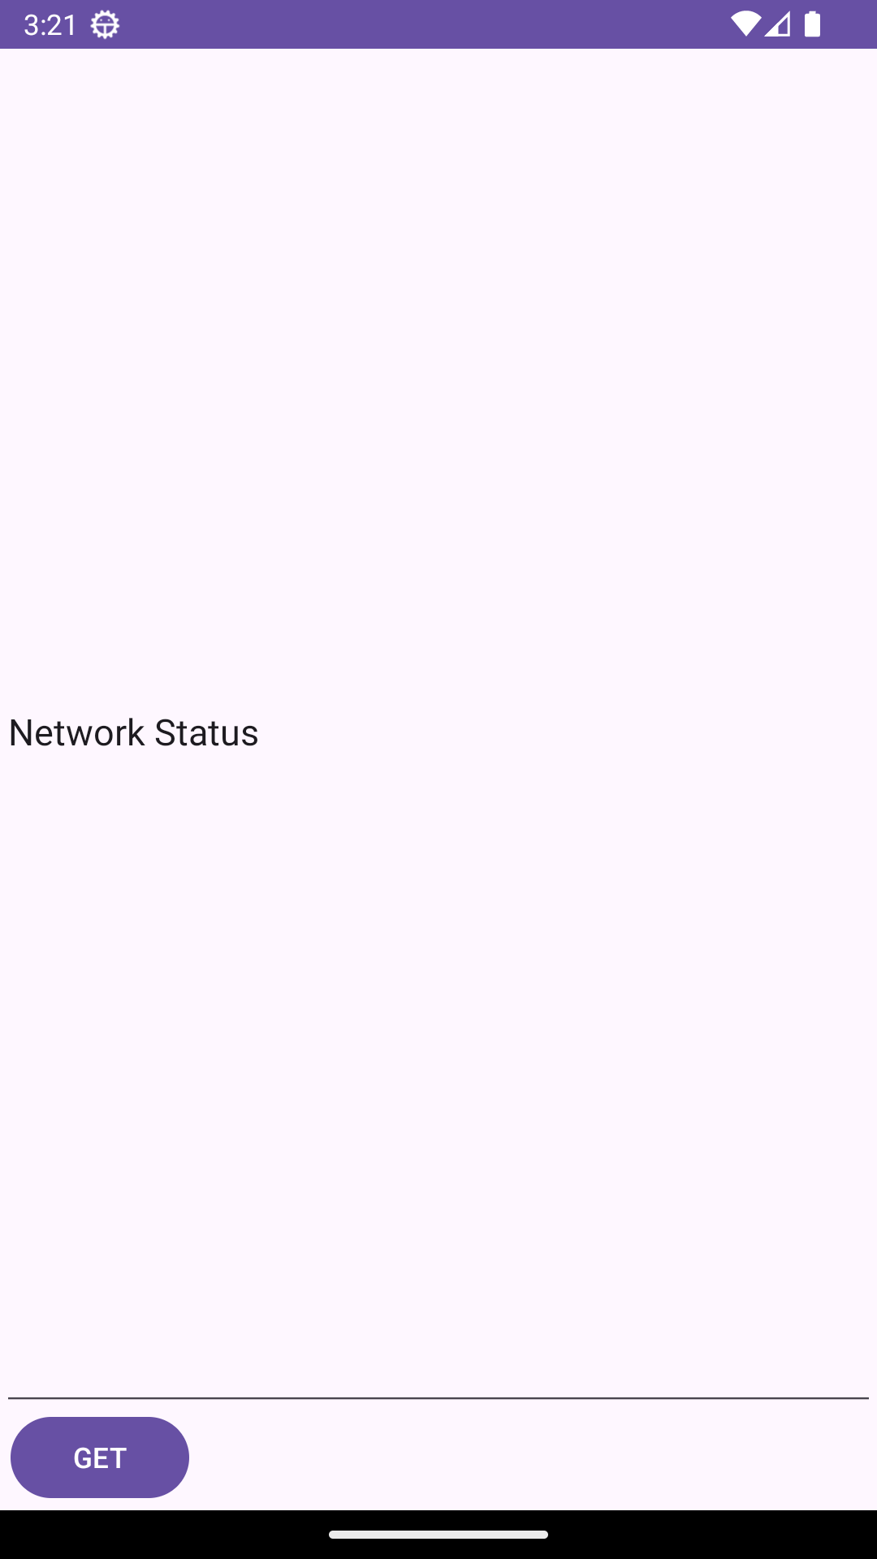
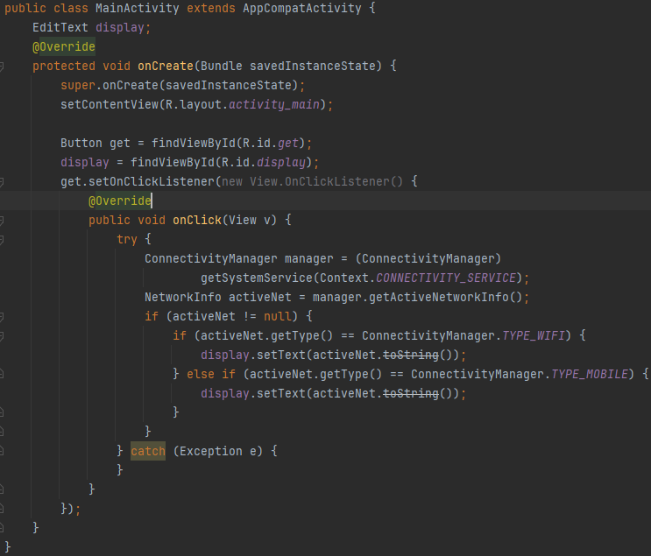
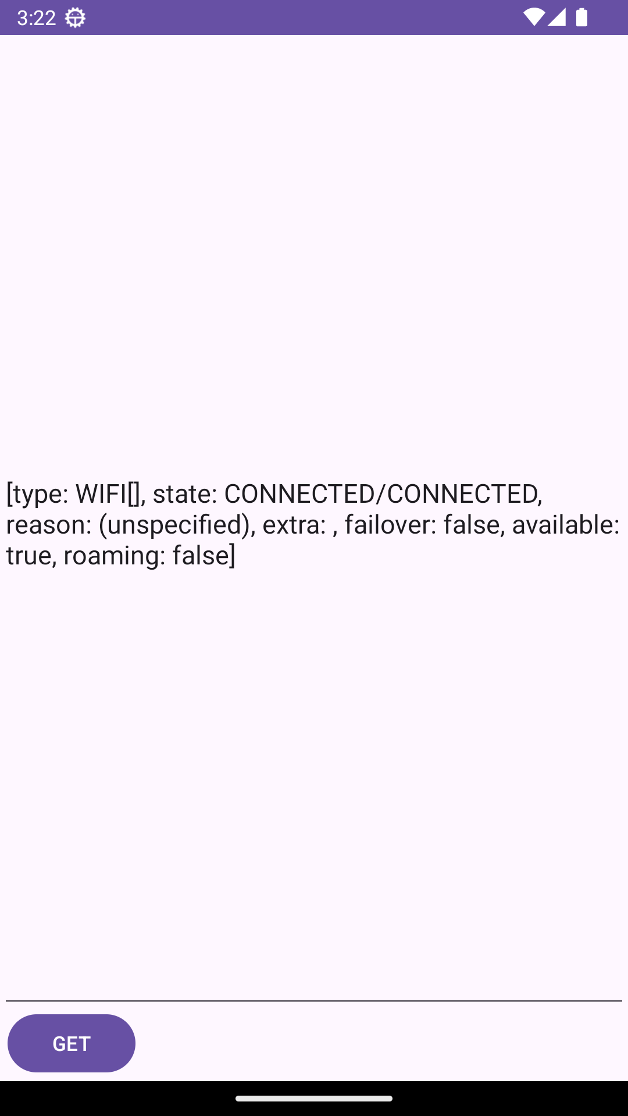
네트워크
Ch14

Slide 11
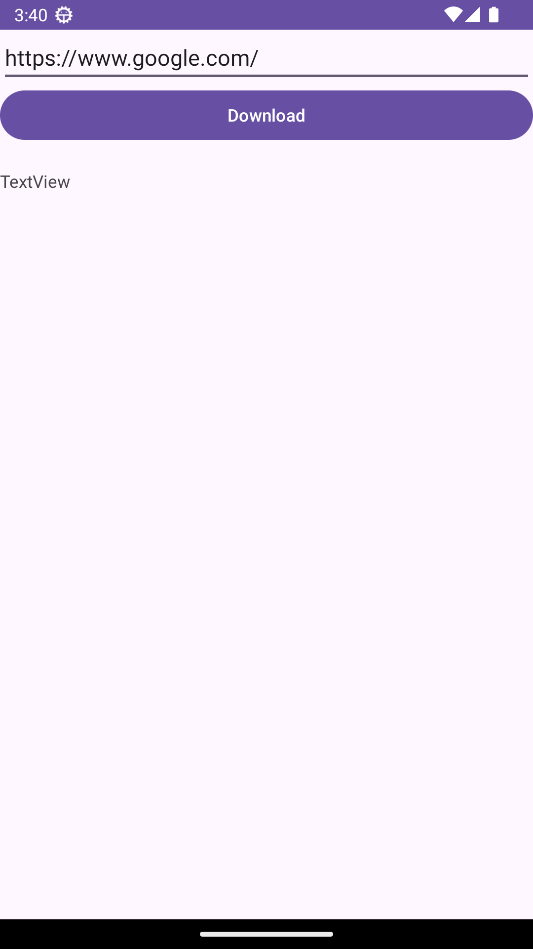
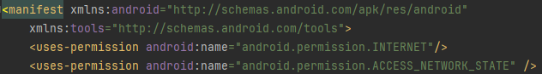
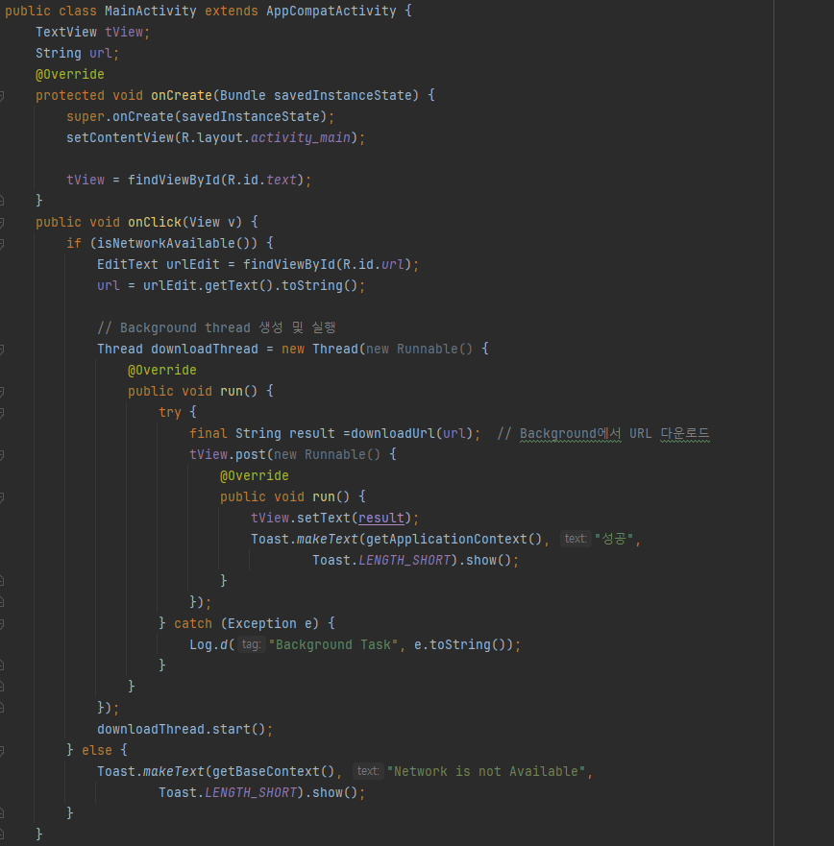
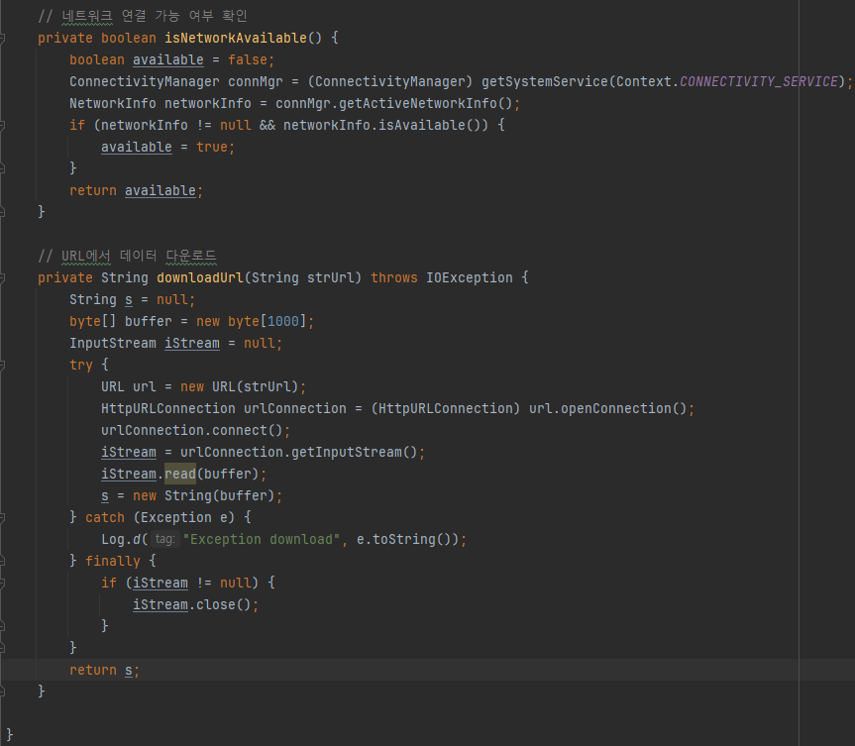
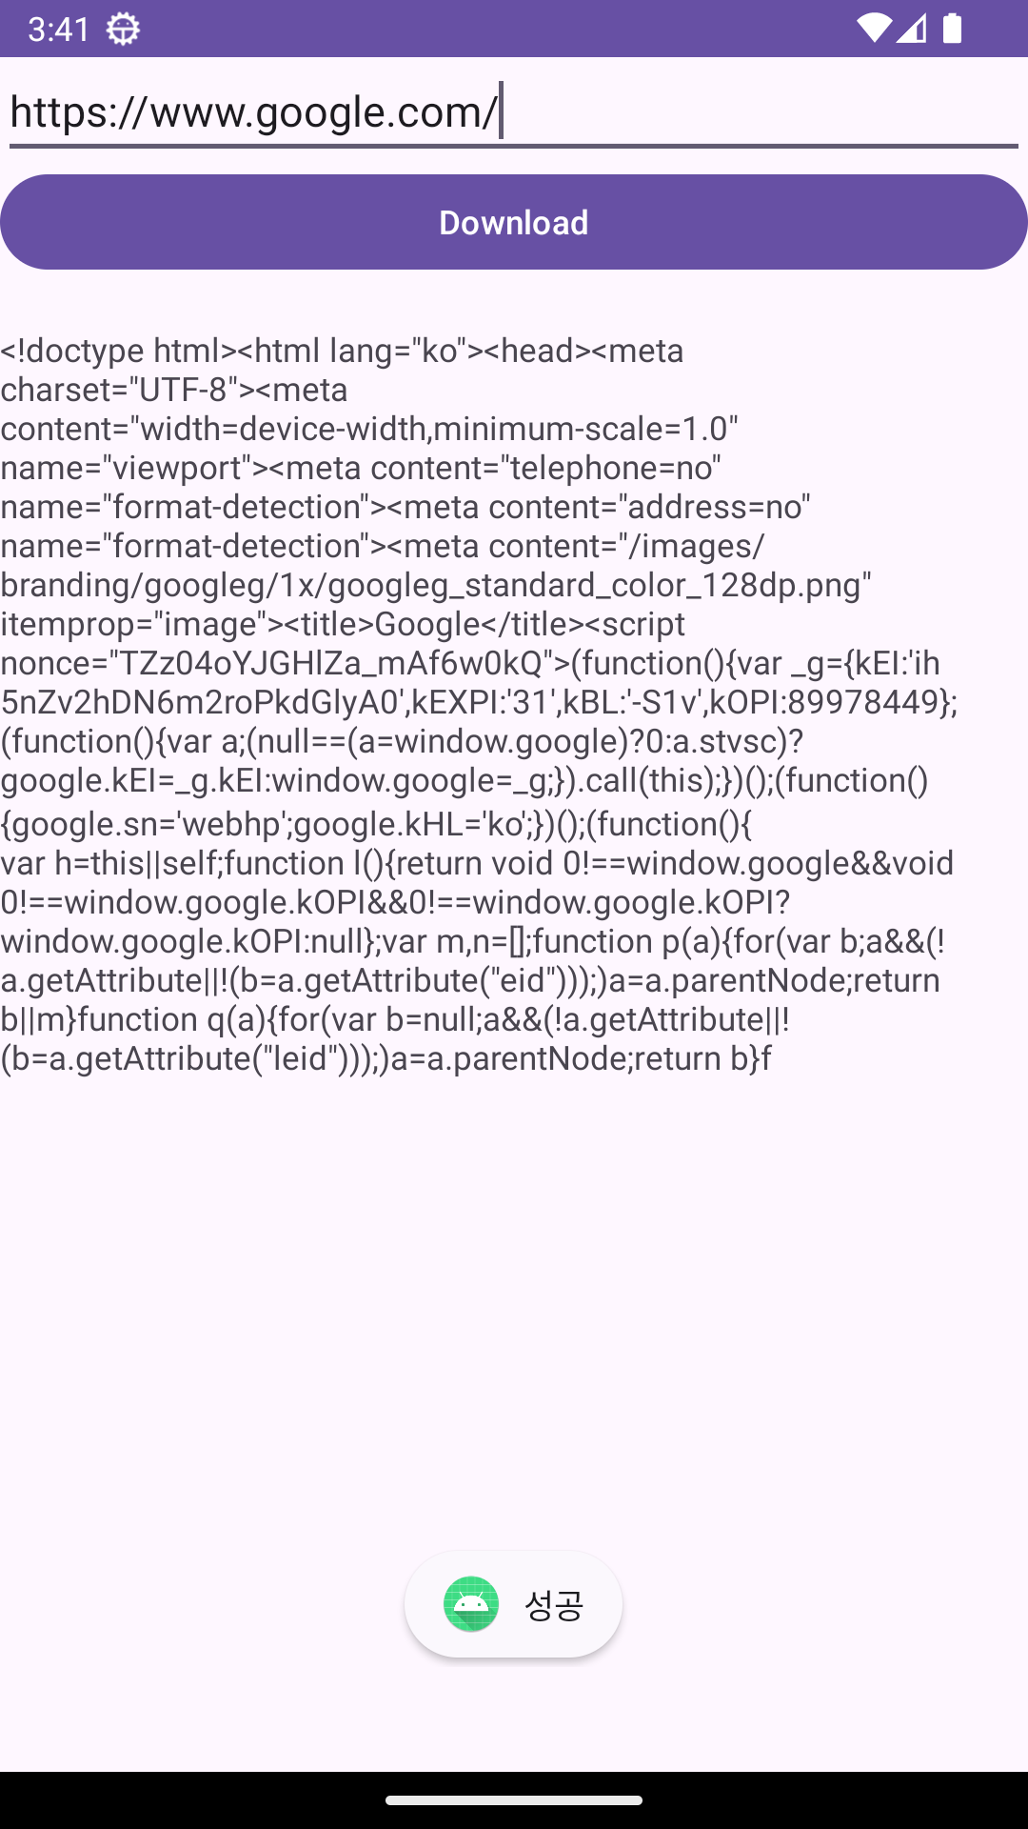
Download WebPage
Ch14

Slide 12
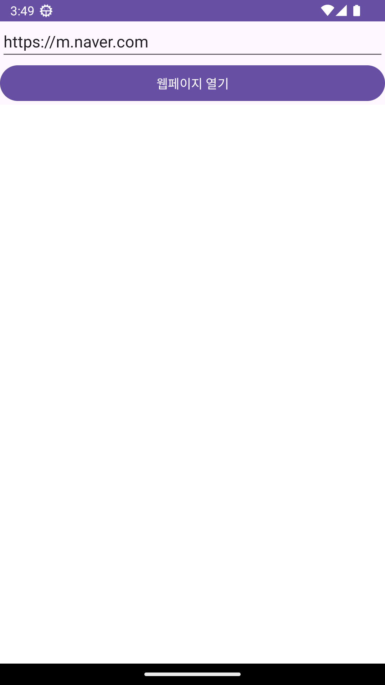
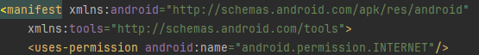
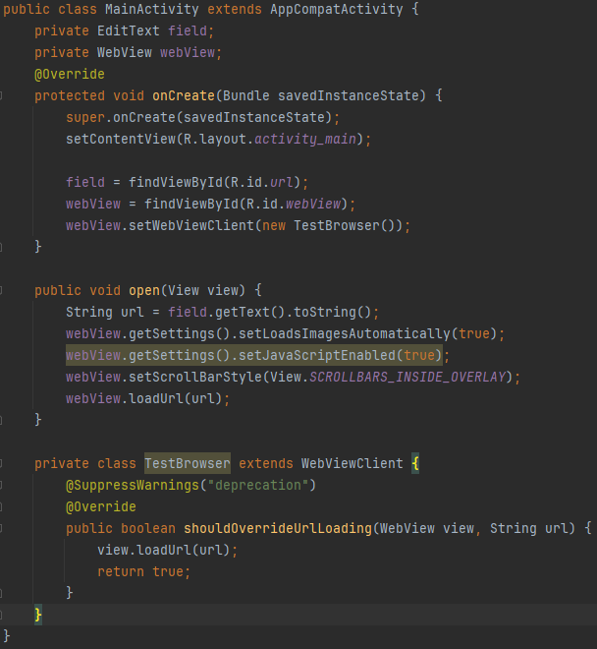
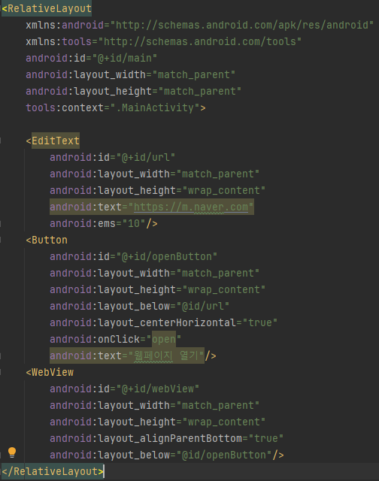
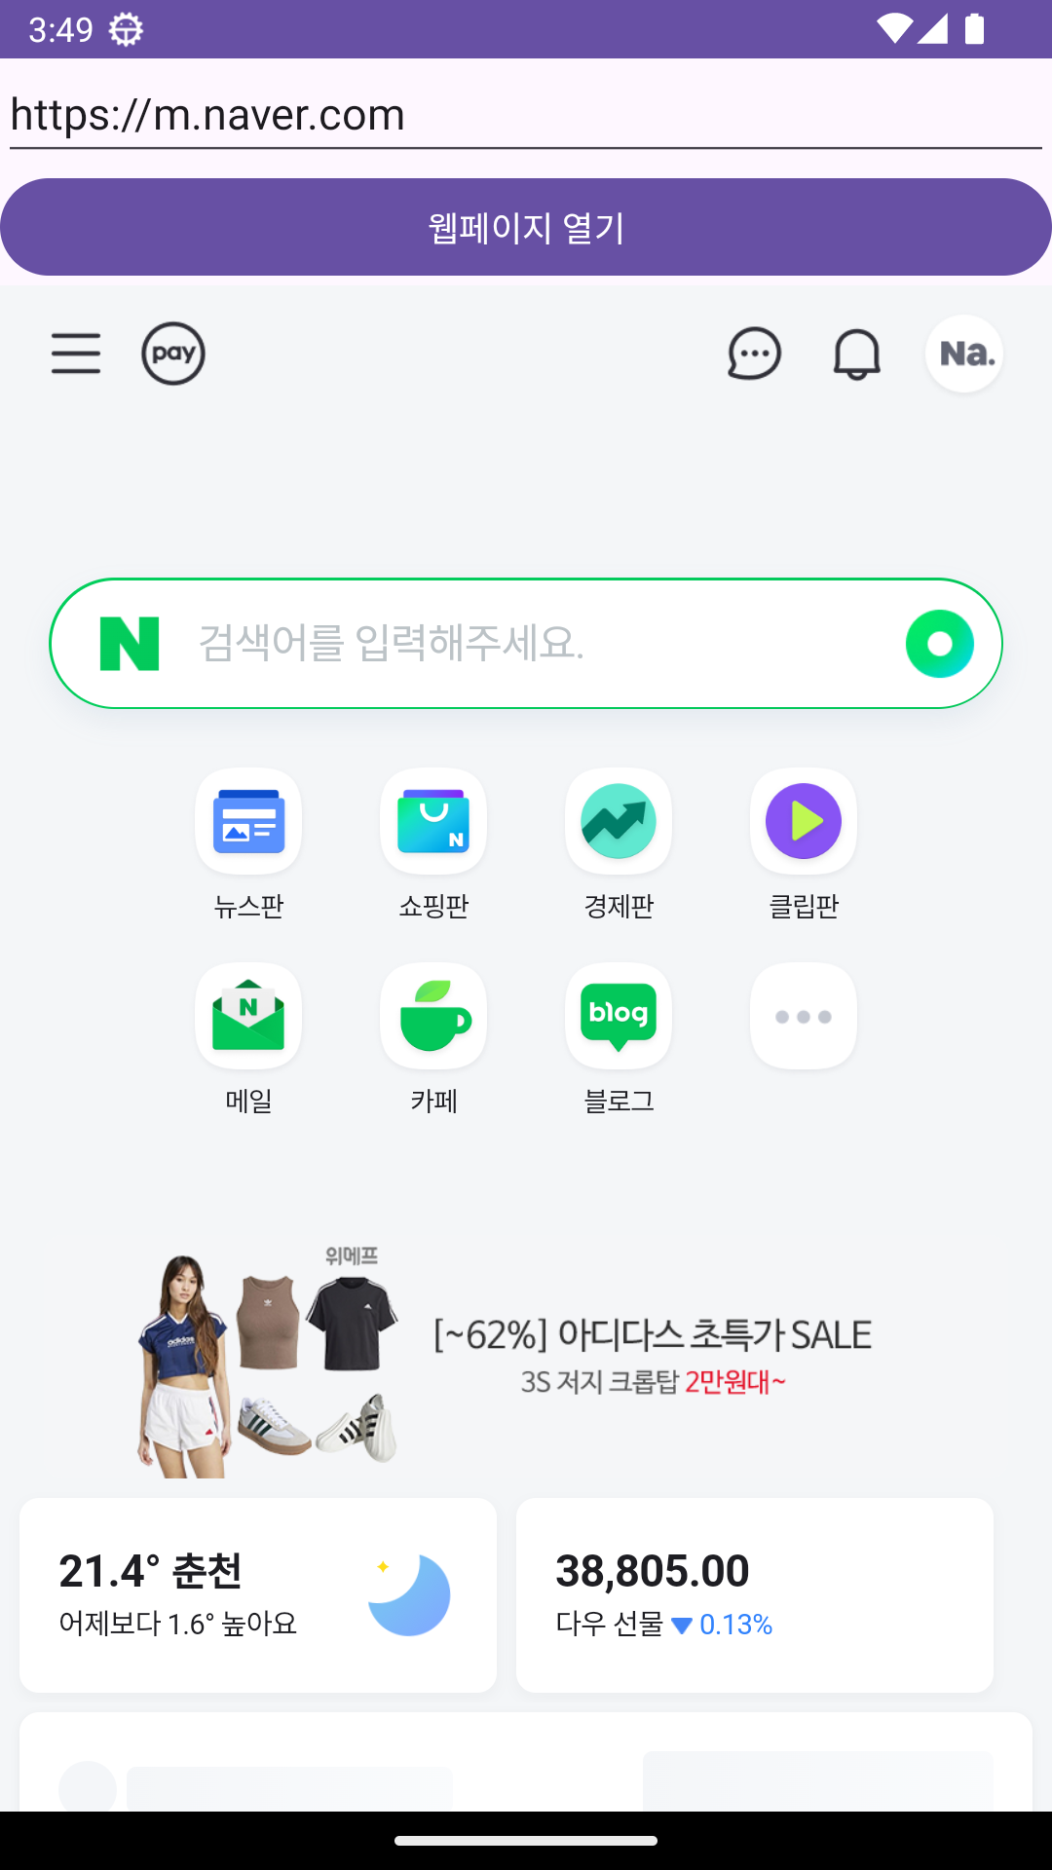
Web App
WebView의 한계
WebView는 완전한 Web Browser이 아니므로 웹페이지 오류가 발생하더라도 무시
따라서, 화면에 표시하는 용도로만 사용하여야 함
상호작용을 제공하는 웹페이지를 사용할 경우에는 인텐트를 사용하여 웹 브라우저 app을 실행시키는 것이 바람직함
Ch14

Slide 13
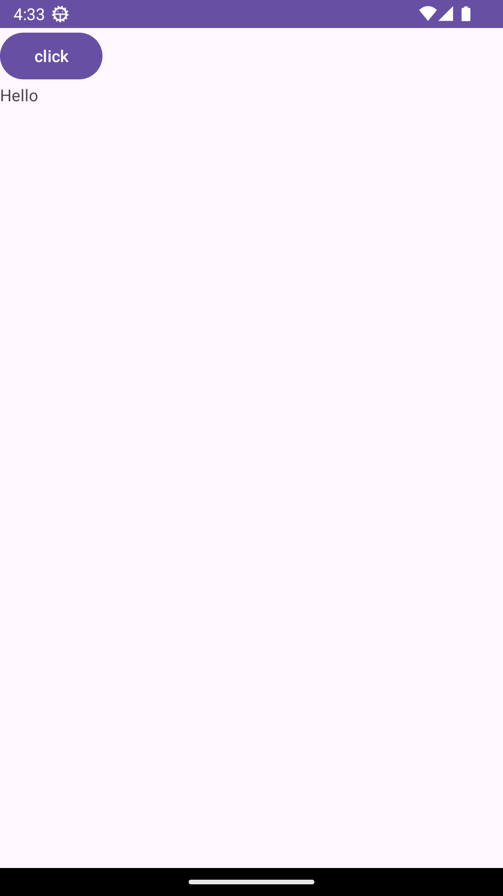
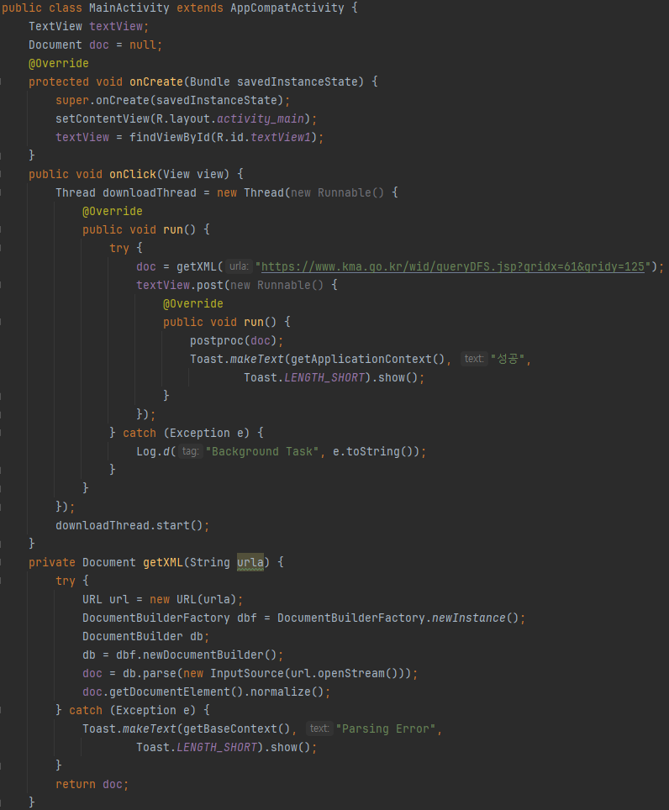
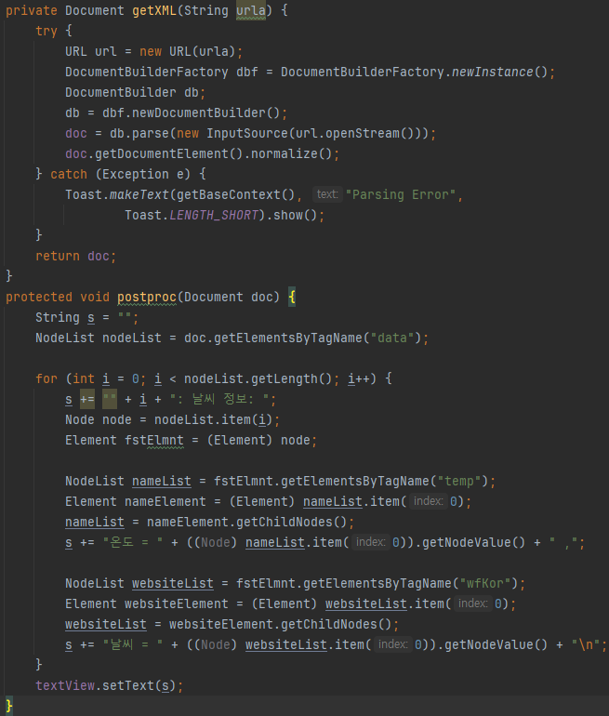
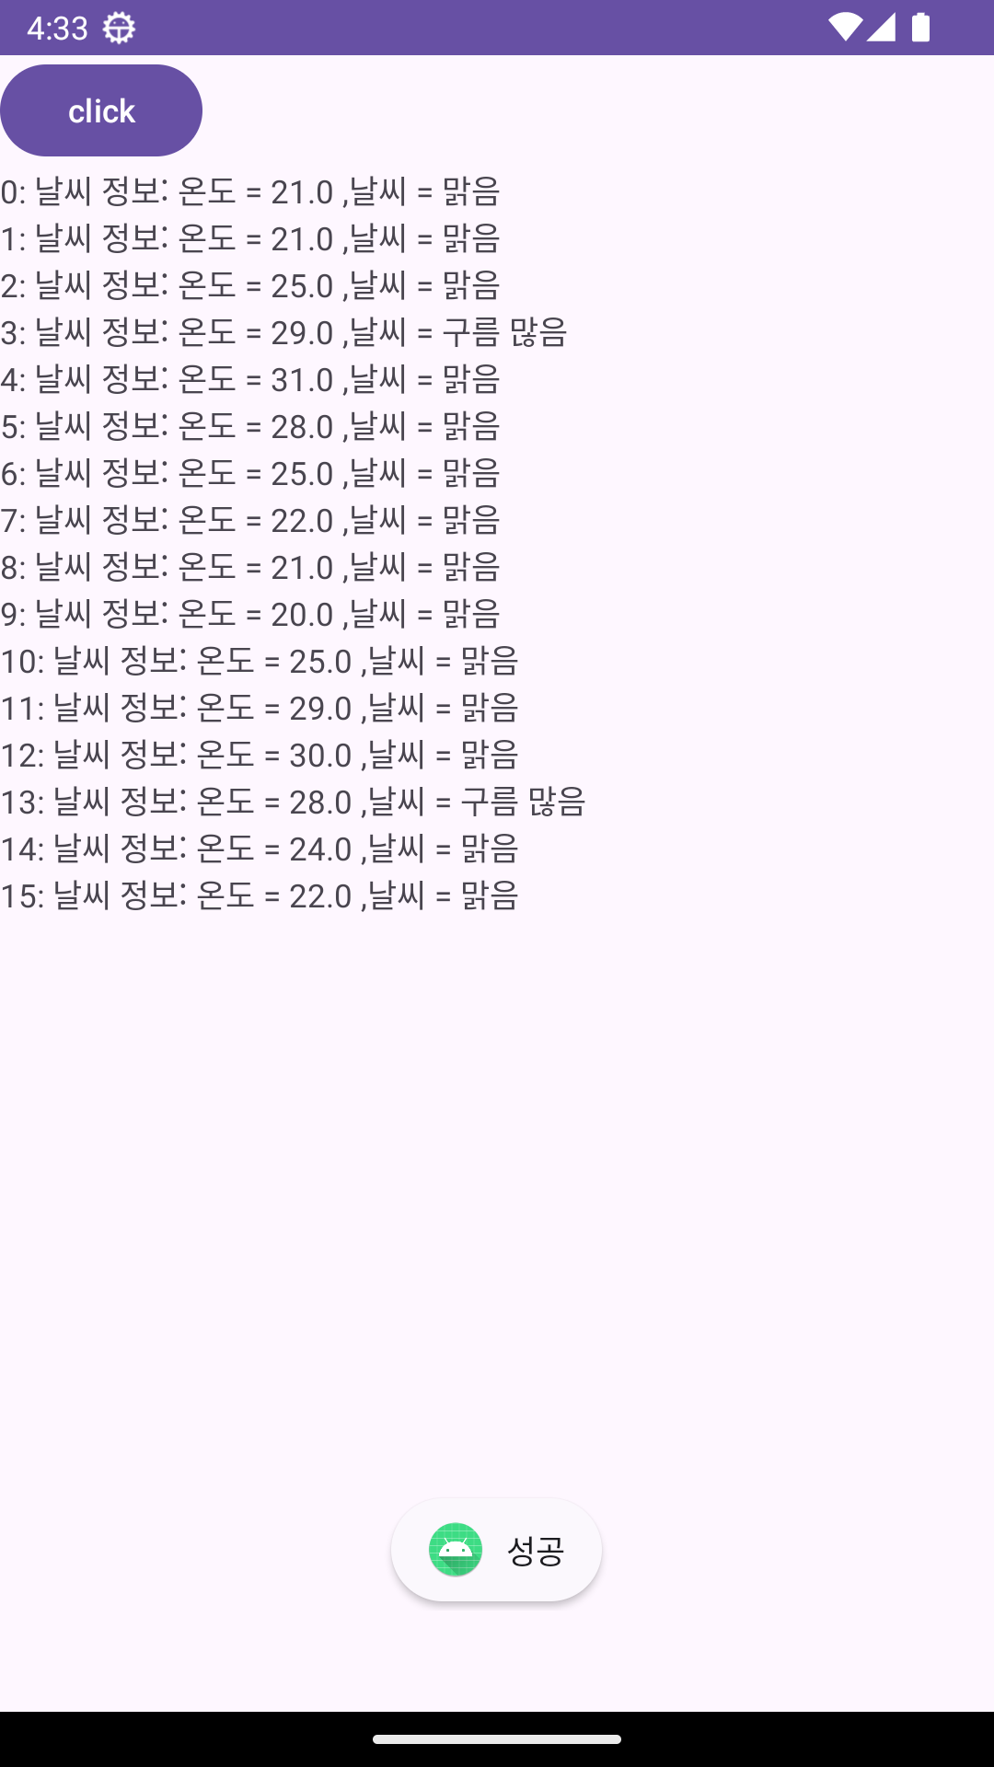
Web App
Ch14

Slide 14
Reference
https://www.geeksforgeeks.org/content-providers-in-android-with-example/
Ch13 & 14
Notes:
화면 회전할 때의 activity 로그 확인

